Slide 1

Đề tài :
Bò thấp chui qua cổng

Slide 2


Slide 3








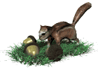
XuÊt ph¸t

